Slide 1
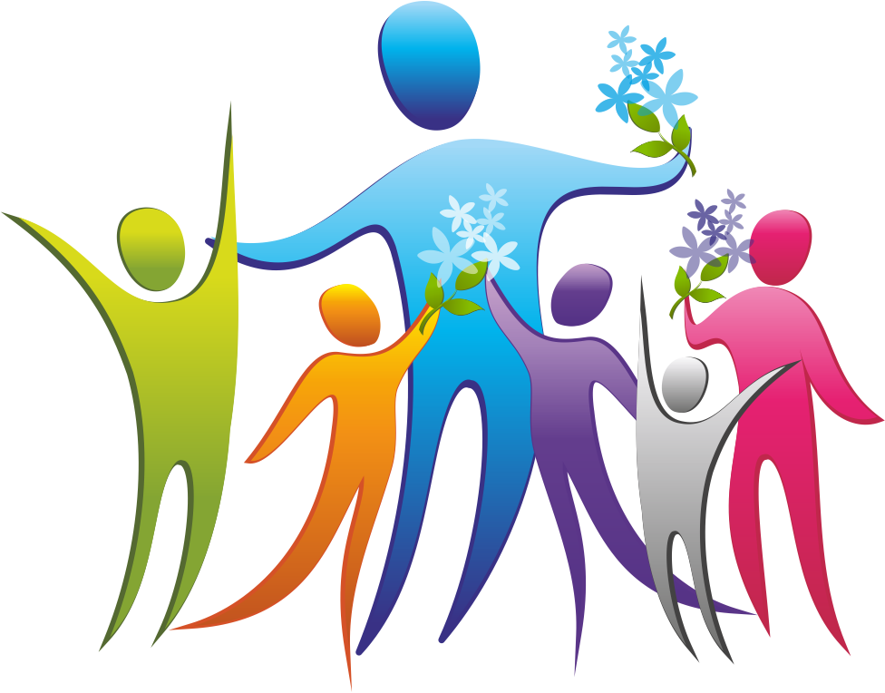
«Образование 21 века: взгляд педагога»
«Кинезиология – технология 21 века»
Подготовила учитель-логопед
МКДОУ Балаганский д/с №4
Федорчук Е.В.

Slide 2
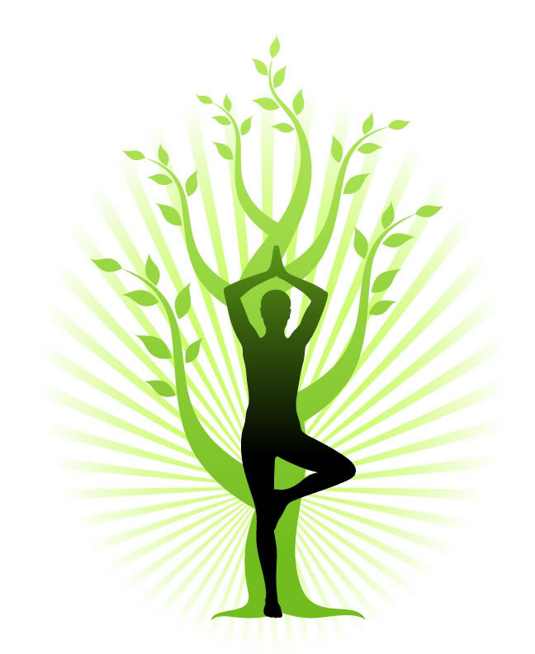
Применение упражнений помогает: + Более качественному и быстрому усвоению новых знаний +Развитию психофизических функций +Улучшению координации движений +Укреплению нервной системы +Расширению границ возможностей мозга Нейрогимнастика полезна и для детей, и для взрослых. Очень эффективная при работе с детьми, имеющими проблемы в развитии.
Кинезиология – это наука о развитии умственных способностей и достижении физического здоровья через двигательные упражнения.
Кинезиология – это нейрогимнастика, то есть гимнастика для мозга.

Slide 3
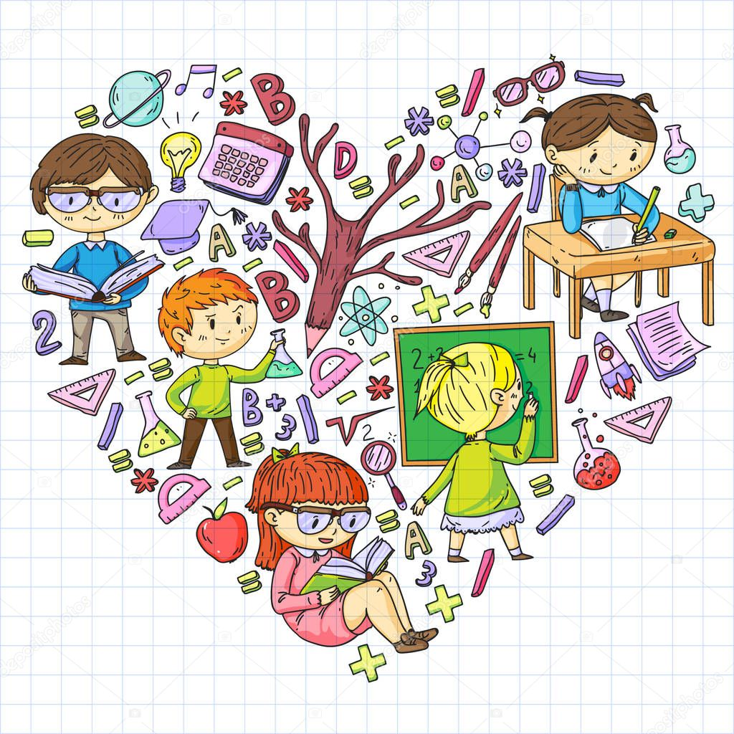
Могут использоваться: - на занятиях НОД - как физминутки - в качестве игр в свободное время - на прогулке
Виды упражнений:
-растяжки;
-дыхательные упражнения;
-глазодвигательные упражнения;
-телесные упражнения;
- упражнения для развития мелкой моторики;
-упражнения на релаксацию;

Slide 4
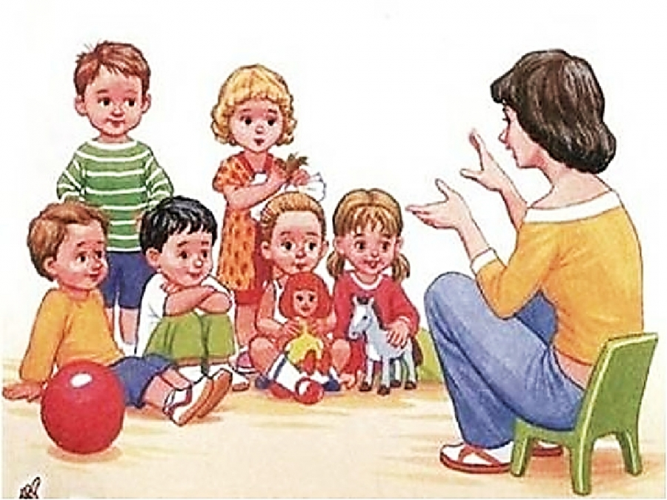
1. При проведении обычной обучающей программы она может прерываться комплексом кинезиологических упражнений, тогда как творческие моменты желательно не прерывать. 2. Если планируется занятие, включающее интенсивную умственную нагрузку или образное мышление, двигательные упражнения проводятся перед уроком. 3. Стоит помнить, что кинезиология не всегда дает мгновенный эффект, иногда изменения происходят постепенно, совершенствуется речь, движения, повышается умственная активность. 4. Продолжительность занятий зависит от возраста и может составлять от 5 -10 до 20-35 минут в день.
Важные моменты в использовании кинезиологии:

Slide 5
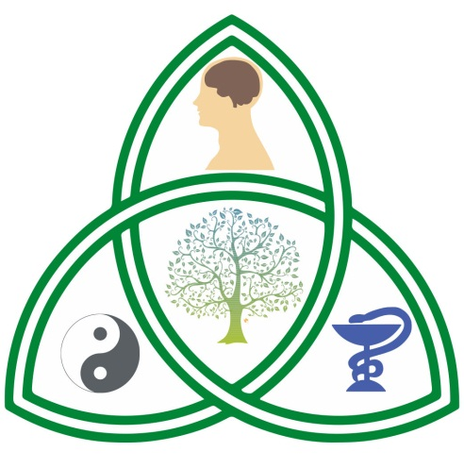
Задачи мастер-класса: 1. привлечь педагогов к результативному воспитательно-образовательному процессу; 2. заинтересовать их в обучении новым приёмам и методам работы с детьми;
Цель мастер-класса:
Познакомить педагогов с современной здоровьесберегающей технологией – кинезиологией через показ и выполнение специальных движений, упражнений и приемов, применяемых в логопедической работе с детьми дошкольного возраста;

Slide 6
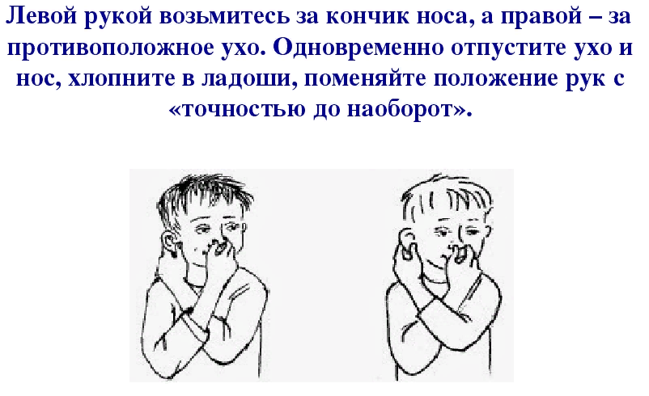
Упражнение для синхронизации работы полушарий мозга «Ухо – нос – хлопок»

Slide 7
Упражнение для расслабления глаз и рук

Slide 8
Упражнение для снятия непроизвольных, непреднамеренных движений, снятия мышечных спазмов.

Slide 9
Упражнение для развития мелкой моторики

Slide 10
Упражнение позволяет расширить поле зрения, улучшить восприятие, способствует отдыху глаз

Slide 11
Спасибо за внимание!

